Slide 1
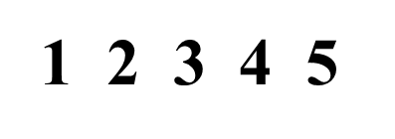

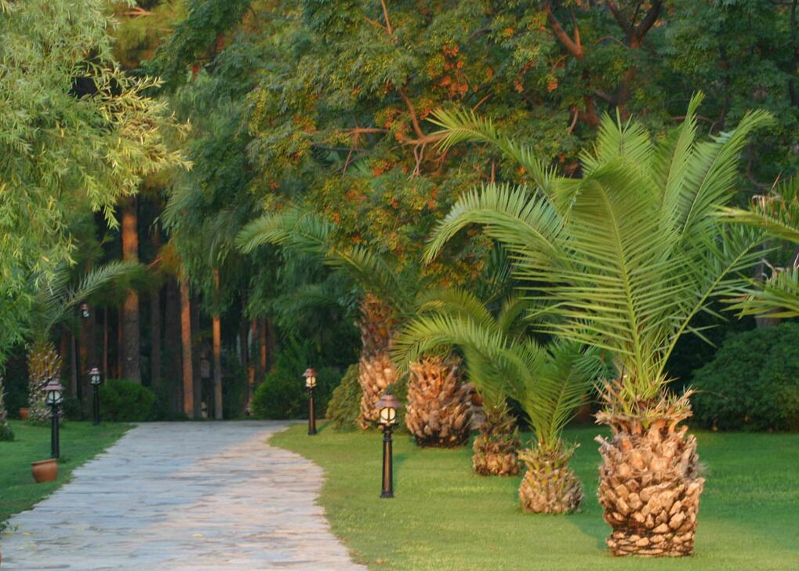
Лист самооценки
 | Этап урока | Критерии | 0-5 баллов
1 | Каллиграфическая работа. (Индивидуальная работа – для тех, кто работал индивидуально) | Ровные, наклонные буквы. Правильные соединения--5б. Если не соответствуют нормам письма, отнимите за каждый недочёт по 1 баллу. Верно вся работа -5 баллов. За каждую ошибку минус 1 балл. | 1 2 3 4 5
2 | Орфографическая разминка | Без ошибок-5баллов. За каждую ошибку - минус1балл | 1 2 3 4 5
3 | Групповая работа | Оцените свой вклад
4 | Самостоятельная работа | Верно - 5баллов. За каждую допущенную ошибку минус 1 балл. | 1 2 3 4 5
5 | За каждый верный ответ на уроке | +1 балл | 1 1
Итого |  |  | 14

Slide 2
Из цветной бумаги

Slide 3
Гипотеза
Без грамматической основы нельзя выразить мысль
предложение
наблюдение и анализ
Объект исследования:
Метод исследования:

Slide 4


Расшифруй тему
и
а
о
л
о
п
р
н
в
д
е
н
е
о
с
ж
я
Основа предложения

Slide 5
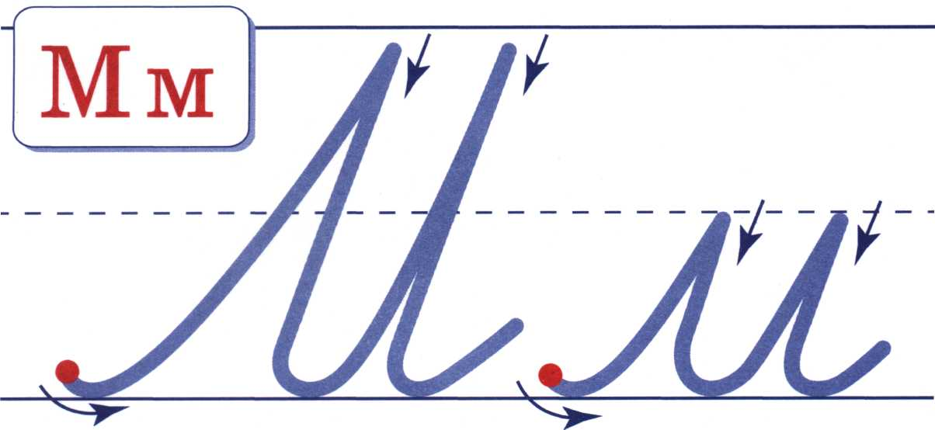
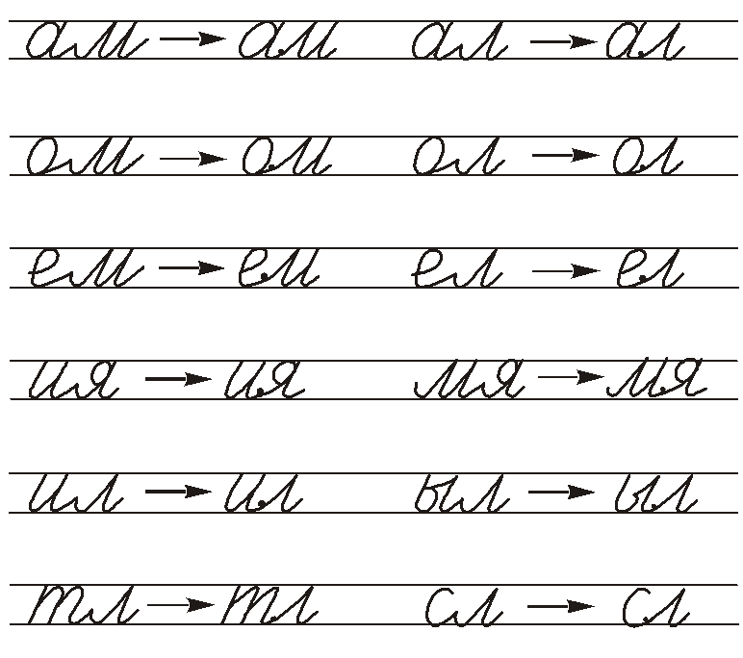
Каллиграфическая минутка
День матери в Р(р)--сии отм-ч-ется в последнее воскресен-е н--бря.

Slide 6
Члены предложения
День матери в России отмечается в последнее воскресенье ноября.
Что? _______
День (кого?) __________
2. День матери (что делает?) _______
3. Отмечается (где?)___________
4. Отмечается (когда?)_______
5. В воскресенье (какое? чего?)__________

Slide 8
Итог урока
20 баллов и более -«5»
15-19 баллов -«4» 10-14 баллов и менее баллов -«3»
Гипотеза подтвердилась?

Slide 9
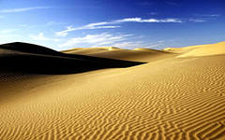
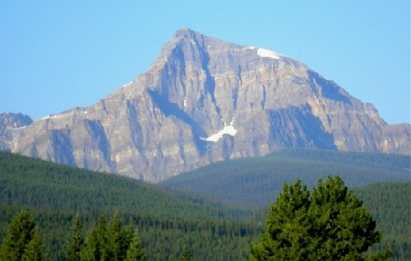
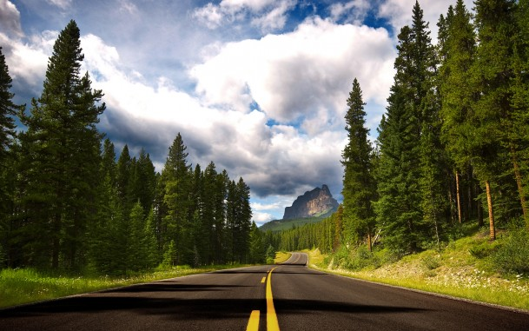
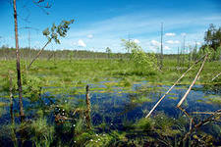
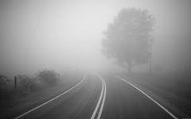
Туман -не видно ничего, неинтересно
Рефлексия
1
2
.
Пустыня –
каждый день одно и то же
Штурм горной вершины –
трудно, но интересно.
3
4
5
Болото –
неприятно бродить
по болоту.
Лесная дорога – за каждым поворотом открывается что-то новое

